Slide 1



Bài 1:
LÀM QUEN VỚI
PHƯƠNG TIỆN HỌC TẬP
MÔN LỊCH SỬ VÀ ĐỊA LÝ

Slide 2

KHỞI ĐỘNG

Slide 3


Hãy kể với các bạn một vài phương tiện học tập hỗ trợ môn Lịch sử và Địa lí mà em biết.

Slide 4


Bản đồ
Biểu đồ
Bảng số liệu
Sơ đồ
Tranh ảnh
Hiện vật

Slide 5
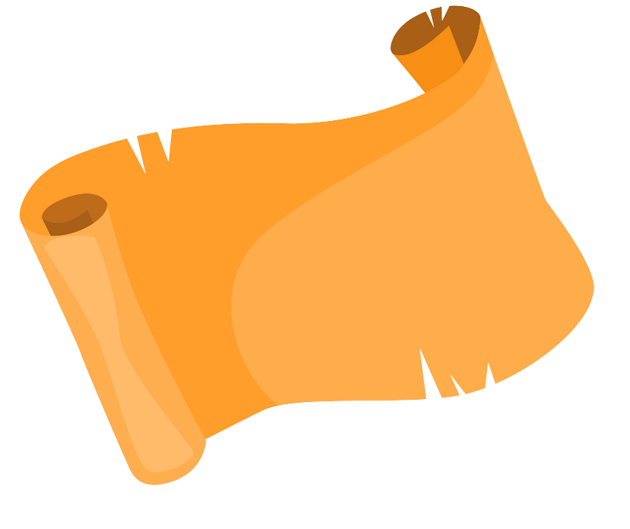



KHÁM PHÁ
KHÁM PHÁ

Slide 6

2. Biểu đồ
2. Biểu đồ

Slide 7

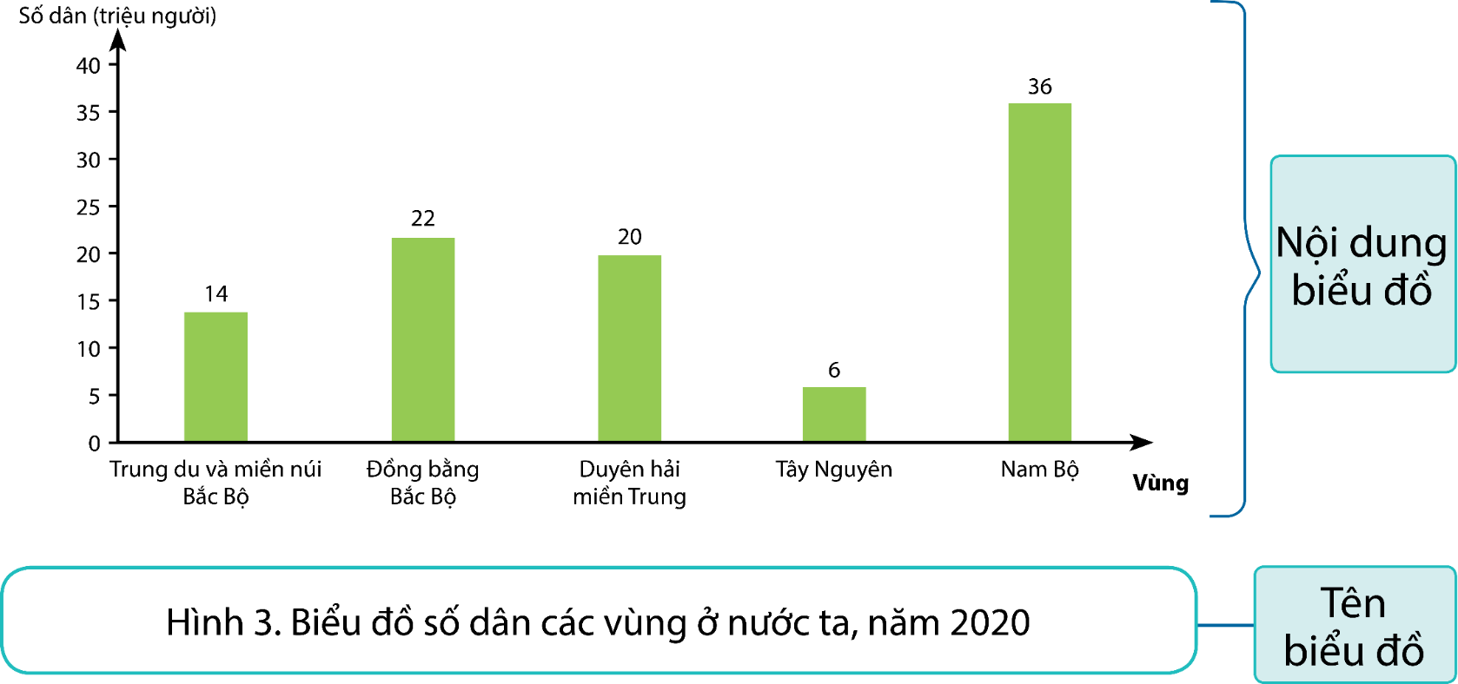
Biểu đồ là gì?
Biểu đồ là hình thức thể hiện trực quan các số liệu qua thời gian và không gian bằng các hình vẽ đặc trưng.

Slide 8
BƯỚC 1
Đọc tên biểu đồ
Các bước sử dụng biểu đồ
BƯỚC 2
Đọc chú giải và các thông tin
BƯỚC 3
Trả lời cho câu hỏi: Cái gì? Như thế nào?

Slide 9
3. TRANH ẢNH

Slide 10
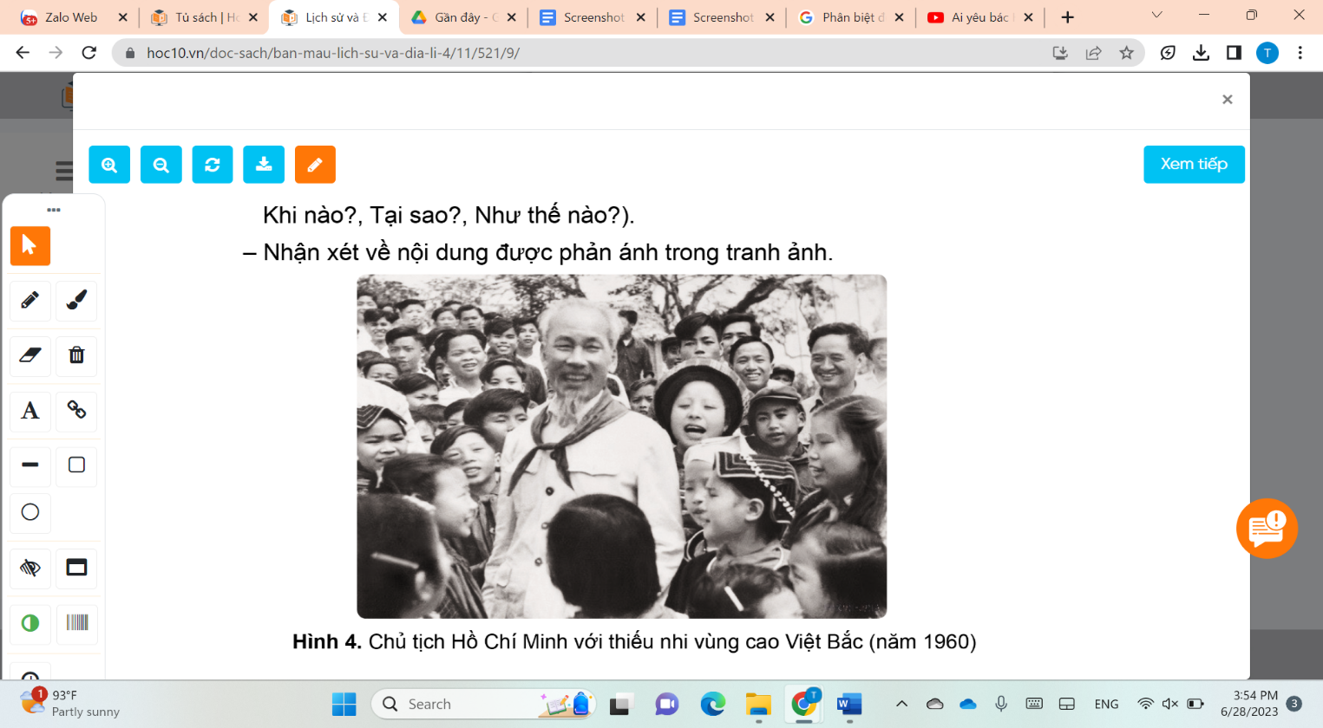
Đọc tên ảnh để xác định nội dung khái quát, đặt các câu hỏi để tìm hiểu ảnh, nhận xét nội dung được phản ánh trong ảnh.

Slide 11
HOẠT ĐỘNG VẬN DỤNG

Slide 12

CHÀO
TẠM BIỆT
CHÀO
TẠM BIỆT

